Slide 1

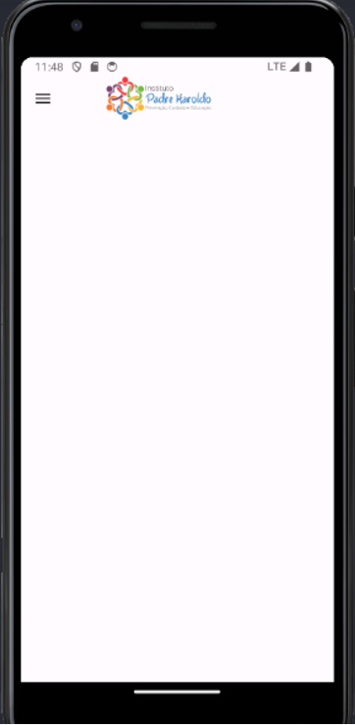
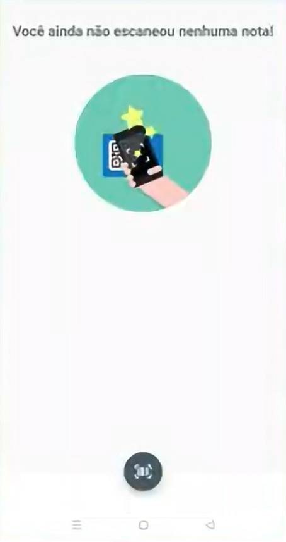
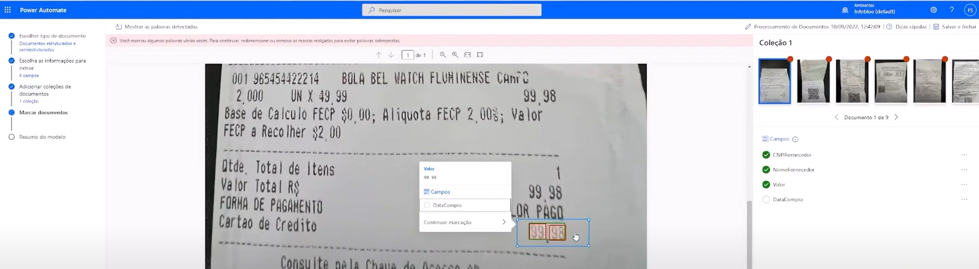
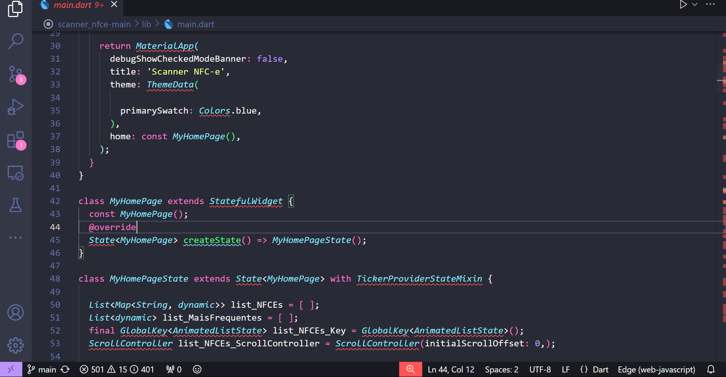
MobileTech: Capacitação para Desenvolvimento Mobile Interativo
Thiago Margoni – margonithi@gmail.com
Raphael Rodrigues – raphar_santos@hotmail.com
Yuri Henrique Rezende – yuri.henrique.rezende@outlook.com.br
Faculdade de Tecnologia “Roberto Mange”, endereço: Rua Pastor Cícero Canuto de Lima, nº 71 São Bernardo – Campinas S.P
1. INTRODUÇÃO
Fomos a uma organização não governamental (ONG) chamada “Padre Haroldo”, para ajudar num problema de arrecadação através de notas fiscais para ajudar a instituição como todo.
Feita uma reunião com o instituto tivemos uma ideia de produzir um app da ONG para arrecadações.
2. METODOLOGIA
A metodologia aplicada foi a utilização da linguagem Dart para o desenvolvimento do app, criamos uma IA na Microsoft Power Automate para o reconhecimento das notas.
Fonte 3 – Resultados – Fonte: (Autores)
4. CONCLUSÃO
O projeto MobileTech: Capacitação para Desenvolvimento Mobile Interativo, liderado por Thiago Margoni, Yuri Rezende, Raphael Rodrigues, com orientação de Daniel Vieira, demonstrou um compromisso firme com o objetivo de criar um aplicativo para apoiar a arrecadação de fundos para uma ONG comunitária.
A equipe demonstrou sua determinação em estabelecer uma comunicação eficaz e estabelecer parcerias significativas para o sucesso do projeto.
5. REFERENCIAS
Acolhimento das notas. (https://notabe.com/) Acesso:
maio de 2024
qr_code_scanner. (https://pub.dev/packages/qr_code_scanner) Acesso:
maio de 2024
dart. (https://dart.dev/) Acesso:
março de 2024
Figura 1 e 2 – Linguagem Dart e Microsoft Power Automate – Fonte: (Autores)
3. RESULTADOS
O aplicativo teve sucesso ao fazer a captura e reconhecimentos das notas, mas para fazer o envio das receitas teria que ter uma permissão, mas a ideia funciona perfeitamente.

